Slide 1
ธรณีพิบัติภัย
(Geohazard)

Slide 2


ความรู้พื้นฐาน
ภูเขาไฟระเบิด แผ่นดินไหว และสึนามิเป็นธรณีพิบัติภัยที่เกิดจากกระบวนการเปลี่ยนแปลงภายในโลก ไม่ใช่กระบวนการบนผิวโลก
การเคลื่อนที่ของแผ่นธรณีภาคก่อให้เกิดเป็นแผ่นดินไหว หรือสึนามิได้
ภูเขาไฟสามารถพบเฉพาะบางบริเวณ เช่น แนวรอยต่อของแผ่นธรณี จุดร้อน
คลื่นไหวสะเทือนเป็นคลื่นที่ต้องอาศัยตัวกลางในการเคลื่อนที่
รอยเลื่อนและชั้นหินคดโค้งเป็นโครงสร้างทางธรณีที่สัมพันธ์กับการเคลื่อนที่ของแผ่นธรณี

Slide 3
การเกิดภูเขาไฟระเบิดใต้ทะเลอาจทำให้เกิดสึนามิได้
การเกิดแผ่นดินไหวสามารถเกิดได้ตลอดเวลา
ในประเทศไทยพบภูเขาไฟดับสนิท
หากเกิดแผ่นดินไหวขณะอยู่ในอาคารควรหมอบลงใต้โต๊ะเพื่อป้องกันสิ่งของตกใส่
หากเกิดสึนามขณะอยู่ในเรือกลางทะเล ควรนำเรือออกจากฝั่งให้มากที่สุด เนื่องจากเมื่ออยู่ในทะเลลึกความสูงคลื่นจะน้อย

Slide 4
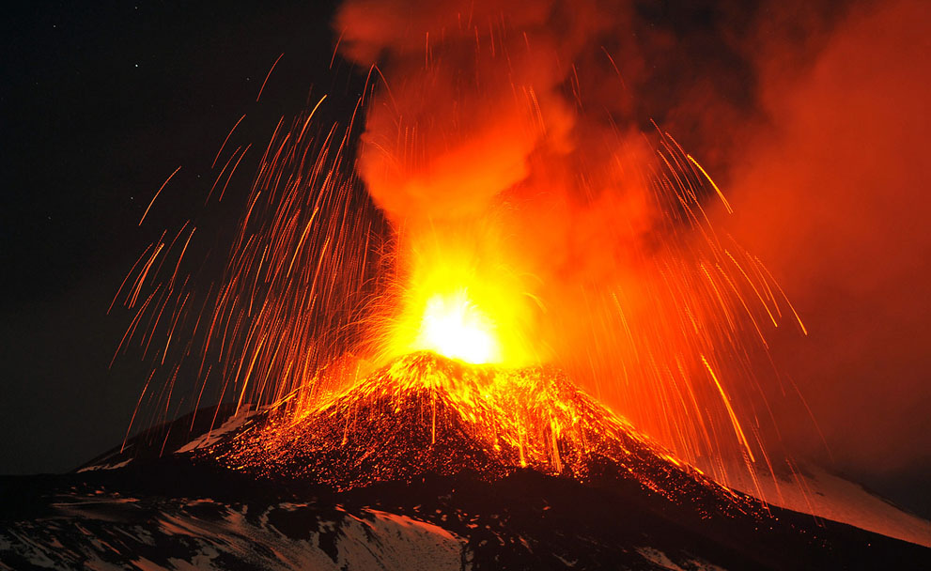
ภูเขาเขาไฟระเบิด (Volcanic eruption)
1

Slide 5
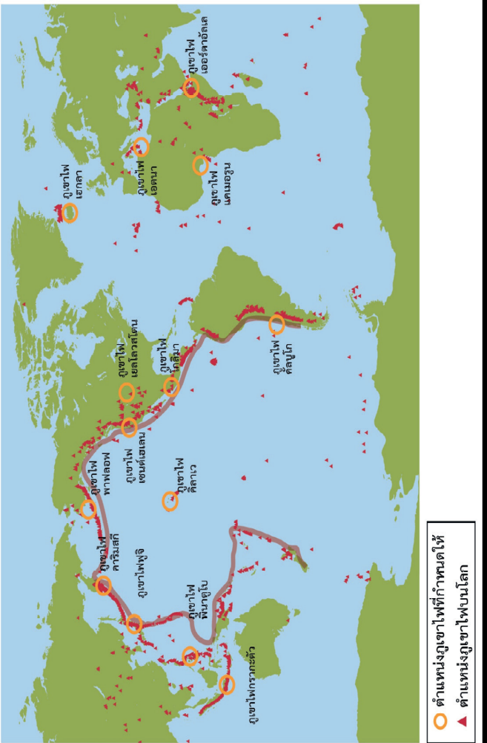

Slide 6
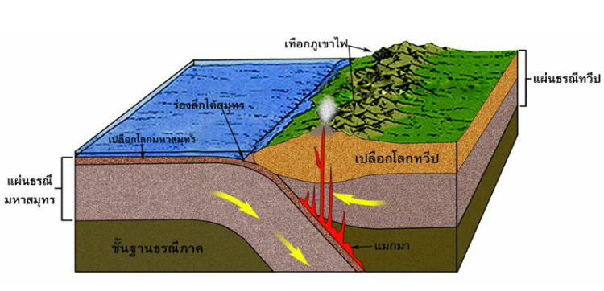
แผ่นธรณีเคลื่อนที่เข้าหากัน

Slide 7
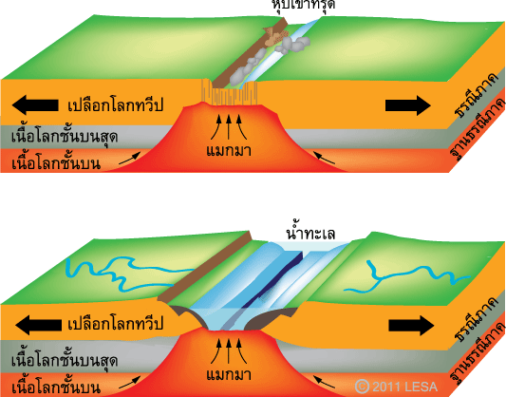
แผ่นธรณีเคลื่อนที่แยกออกจากกัน
ภูเขาไฟบนทวีป
ภูเขาไฟในมหาสมุทร

Slide 8
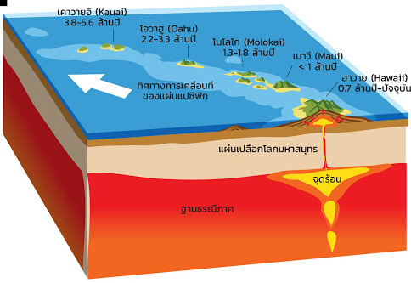
จุดร้อน

Slide 9
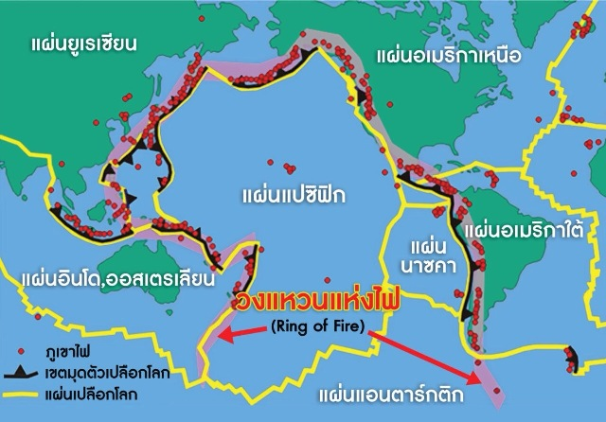

Slide 10
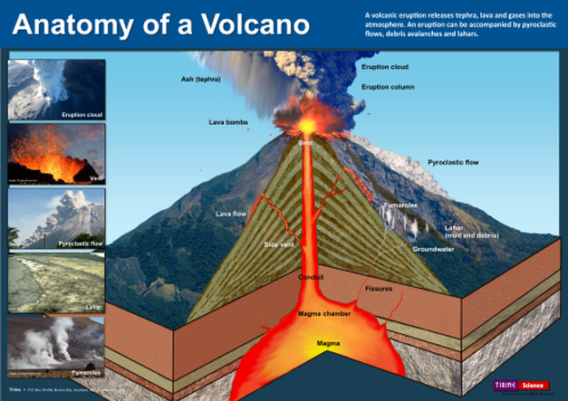

Slide 11
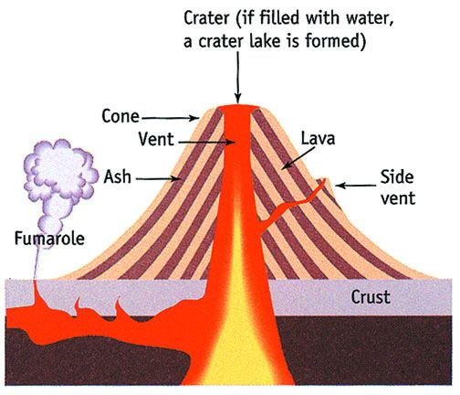
จุดร้อน (Hot spot)
เถ้าภูเขาไฟ (Volcanic ash)
ช่องเปิดภูเขาไฟ (Vent)
ปล่องภูเขาไฟ
(Volcanic creator)

Slide 12
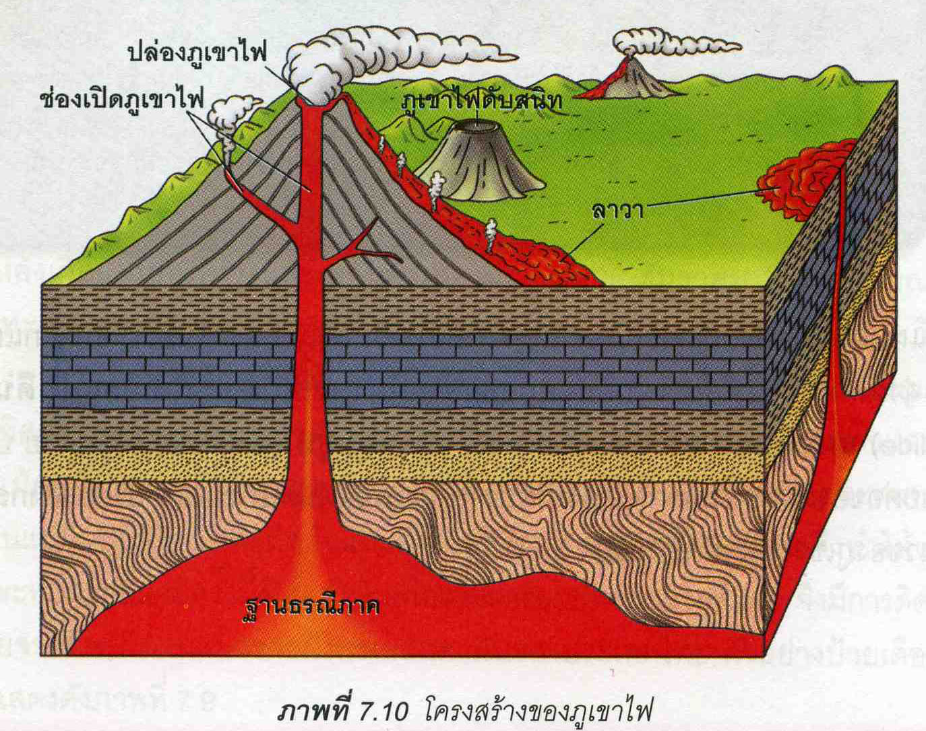

Slide 13
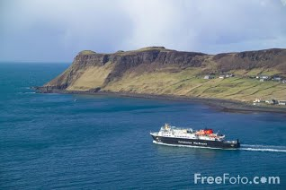
ประเภทของภูเขาไฟ
ภูเขาไฟมีรูปร่างสัณฐานต่าง ๆ กัน เนื่องจากเกิดขึ้นจากแมกมาซึ่งมีแหล่งกำเนิดแตกต่างกัน และมีองค์ประกอบของแร่แตกต่างกัน เราจำแนกชนิดของภูเขาไฟตามลักษณะทางกายภาพได้ 4 ประเภท ดังนี้
ที่ราบสูงลาวา (Basalt Plateau): เกิดจากแมกมาบะซอลต์แทรกตัวขึ้นมาตามรอยแตกของเปลือกโลกแล้วกลายเป็นลาวาไหลท่วมบนพื้นผิว เช่น เกาะสกาย สกอตแลนด์

Slide 14
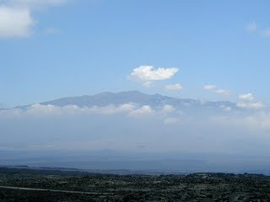
ภูเขาไฟรูปโล่ (Shield volcano)
: เกิดขึ้นจากแมกมาบะซอลต์ที่มีความหนืดสูง ไหลออกมาฟอร์มตัวเป็นที่ราบสูงลาวา เช่น ภูเขาไฟมอนนาคีบนเกาะฮาวาย

Slide 15
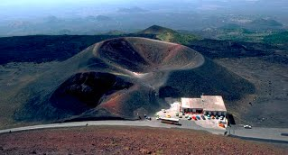
กรวยกรวดภูเขาไฟ (Cinder cone) : เป็นภูเขาไฟขนาดเล็กมากเกิดจากการสะสมตัวของแก๊สร้อนในแมกมาที่ยกตัวขึ้นมา เช่น ภูเขาไฟในรัฐโอริก้อน

Slide 16
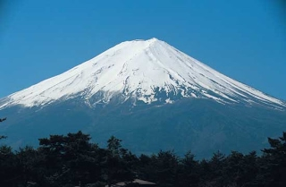
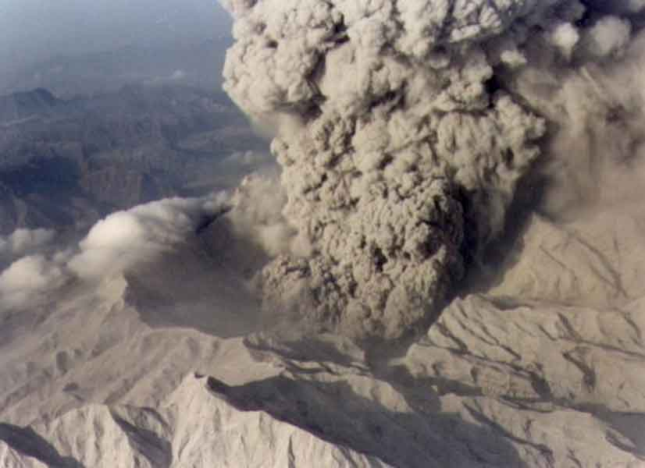
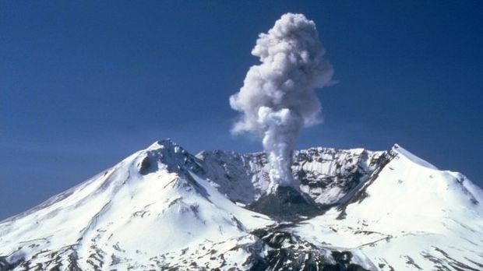
ภูเขาไฟกรวยสลับชั้น (Composite cone volcano): เป็นภูเขาไฟขนาดปานกลาง ที่มีรูปทรงสวยงามเป็นรูปกรวยคว่ำ สูงประมาณ 100 เมตร ถึง 3,500 เมตร เรียงตัวอยู่บริเวณเขตมุดตัว (Subduction zone) เกิดขึ้นจากแผ่นธรณีมหาสมุทรที่หลอมละลายเป็นแมกมา แล้วยกตัวขึ้นดันเปลือกโลกขึ้นมาเป็นแนวภูเขาไฟรูปโค้ง (Volcanic arc)
ภูเขาไฟฟูจิ
ภูเขาไฟพินาตูโบ
ภูเขาไฟเซนต์เฮเลน

Slide 17
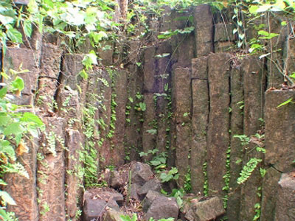
ภูเขาไฟดับแล้วในประเทศไทย
แท่งเสาหินบะซอลต์
พบที่วัดแสนตุ้ง
อำเภอเขาสมิง จังหวัดตราด

Slide 18
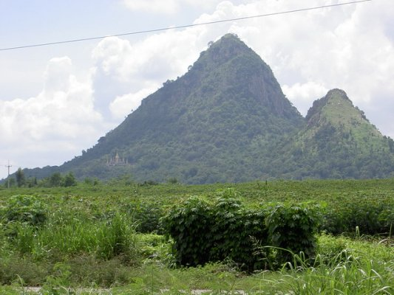
เขาลอมฟาง
เป็นภูเขาไฟดับสนิท
อำเภอชัยบาดาล
จังหวัดลพบุรี

Slide 19
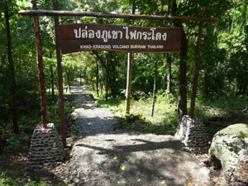
ปากปล่องภูเขาไฟดับสนิท เขากระโดง จังหวัดบุรีรัมย์

Slide 20
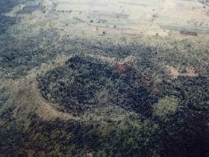
ปากปล่องภูเขาไฟดับสนิทดอยผาคอกหินฟู
จังหวัดลำปาง

